Slide 1
JOSIP VANDOT
KEKEC

Slide 2
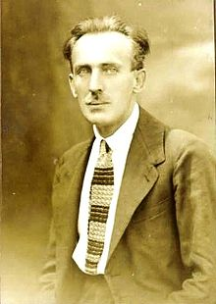
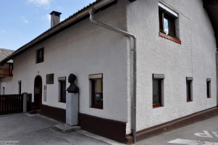
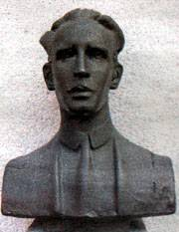
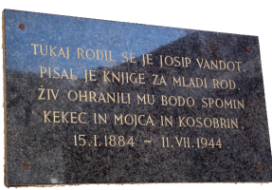
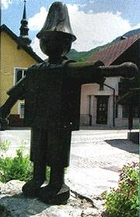
JOSIP VANDOT (15.1.1884 – 11.7.1944)

Slide 3
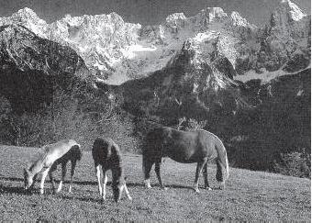
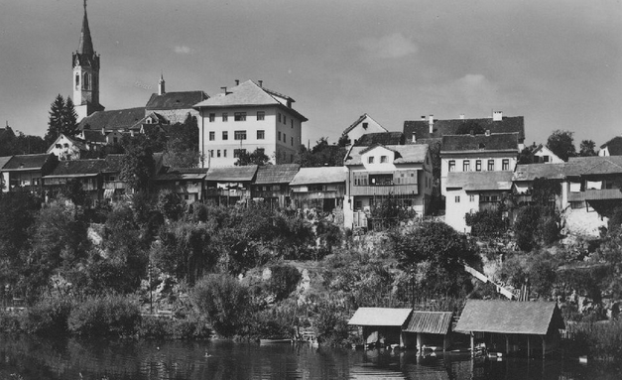
NA KRATKO O PISATELJU
Rodil se je V Kranjski Gori kot deseti otrok v železničarski družini.
Po osnovni šoli je leta 1895 nadaljeval šolanje na gimnaziji v Novem mestu.
Ker si ni mogel privoščiti želenega študija medicine, se je proti svoji volji zaposlil na železnici.

Slide 4
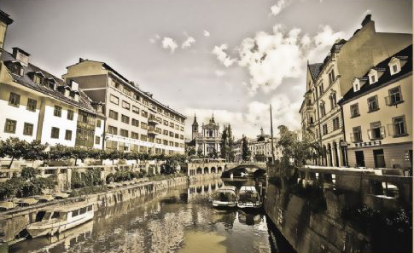
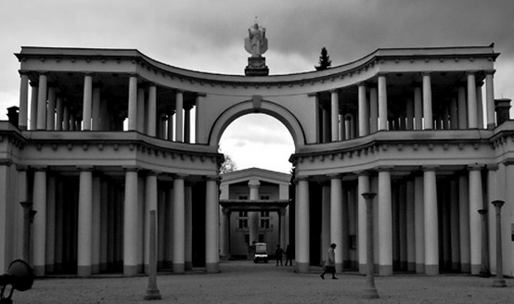
NA KRATKO O PISATELJU
Kot železničarski uradnik je živel v raznih krajih na Koroškem, Primorskem, Štajerskem in Hrvaškem. Po upokojitvi je živel tudi v Ljubljani.
Ubit je bil kot izgnanec ob nemškem bombardiranju 11. julija 1944. Po vojni so njegove ostanke prepeljali na ljubljanske Žale.

Slide 5
OTROŠKA IN MLADINSKA DELA
Vandot je pisal pesmi in prozo.
Svoje pripovedi je objavljal v otroških listih Zvonček in Vrtec v letih 1918–1924.
Motive za svoja dela je črpal iz ljudskega izročila in planinskega sveta.

Slide 6
KEKEC
Josip Vandot je postal priljubljen predvsem zaradi zgodb o Kekcu, ki so bile, razen prve knjige Kekec iz naših gora, vse objavljene posmrtno.
Najprej je nastala povest Kekec na hudi poti, nato Kekec na volčji sledi in Kekec nad samotnim breznom.
Prva povest je izšla v knjižni obliki 1936.
Za otroke je napisal tudi Potovanje naše Jelice in Kocljevo maščevanje.

Slide 8
Knjigo Kekec nad samotnim breznom si lahko preberemo tudi v elektronski obliki.

Slide 9
FILMI O KEKCU
prvi slovenski mladinski celovečerni film Kekec (1951) - najvišje mednarodno priznanje na beneškem festivalu (1952)
prvi barvni slovenski film Srečno, Kekec ( 1963)
Kekčeve ukane (1968)

Slide 10
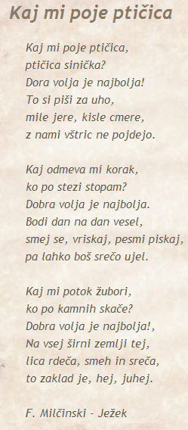
FILMSKA GLASBA
Ob filmih o Kekcu nam v ušesih odzvanjajo tudi nepozabne pesmi:
Dobra volja je najbolja in Mojčina pesem (Marjan Kozina in Fran Milčinski - Ježek) iz prvega Kekca,
Kekčeva pesem in Mojčina pesem (Marjan Vodopivec in Kajetan Kovič) iz filma Srečno, Kekec.

Slide 11
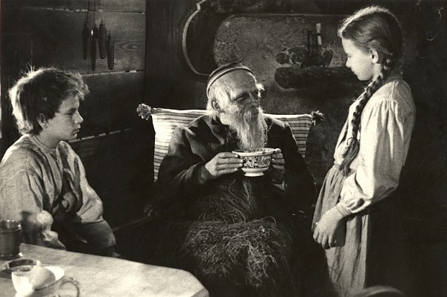
Fran Milčinski - Ježek
Poznamo ga po Zvezdici Zaspanki,
napisal je scenarij za film Kekec,
njegovo je besedilo Kekčeve in Mojčine pesmi,
v filmu Kekec je igral Kosobrina.

Slide 12
REVIJA KEKEC
Literarno revijo KEKEC izdaja Založba Mladika od leta 1991.
Je osrednja in edina slovenska literarna revija za bralce srednje stopnje osnovne šole.

Slide 13
Več o pisatelju izveš na:
Mladinski opus Josipa Vandota
Josip Vandot
Vandot Josip
Josip Vandot

Slide 14
POŠTNE ZNAMKE
Leta 2004 je Pošta Slovenije izdala znamke z liki iz pripovedi o Kekcu:
Teta Pehta,
Kosobrin,
Kekec

Slide 15
Ob rojstnem dnevu Josipa Vandota je Google na svojem iskalniku objavil sliko Kekca.

Slide 16
Viri:
http://sl.wikipedia.org/wiki/Kekec
http://sl.wikipedia.org/wiki/Mladinski_opus_Josipa_Vandota
http://www.gore-ljudje.net/novosti/1716/
SLIKOVNO GRADIVO, DOSTOPNO NA SPLETU

